Slide 1
Trường Tiểu học số 1 Mỹ Thành
KẾ HOẠCH BÀI DẠY THAM GIA DỰ THI CNTT
Môn Tự nhiên và Xã hội
Bài 4: Giữ vệ sinh xung quanh nhà
Gv: Nguyễn Thị Mỹ Trúc
Lớp 3A

Slide 2
Thứ Bảy ngày 8 tháng 10 năm 2022
Tự nhiên và Xã hội:
KHỞI ĐỘNG
Cả lớp cùng chơi trò chơi “Chuyền bóng”.
Cùng nghe một bài hát, nhạc sẽ dừng bất kì.
HS giữ bóng sẽ trả lời câu hỏi:
“Em thích nhất nơi nào trong khu vực gia đình mình đang sinh sống? Vì sao?”

Slide 3
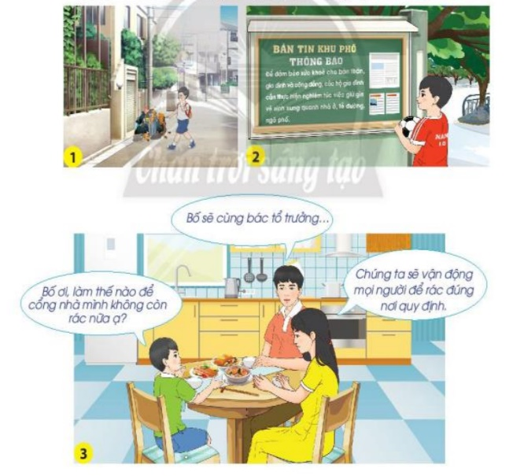
Thứ Bảy ngày 8 tháng 10 năm 2022
Tự nhiên và xã hội: Giữ vệ sinh xung quanh nhà
1. Sự cần thiết phải vệ sinh xung quanh nhà
HS quan sát Hình 1, 2, 3 SGK tr.20, thảo luận nhóm kể lại câu chuyện của bạn Nam và trả lời câu hỏi:
- Nam đã nói với bố mẹ điều gì? Vì sao?
- Gia đinh Nam sẽ làm gì để giữ vệ sinh nhà ở?

Slide 4
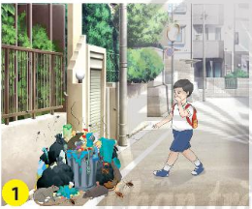
Hình 1: Buổi trưa, trên đường đi học về, bạn Nam thấy trước cổng nhà có một đống rác rất lớn, xung quanh có chuột và gián đang bò và bốc mùi hôi lên rất khó chịu.

Slide 5
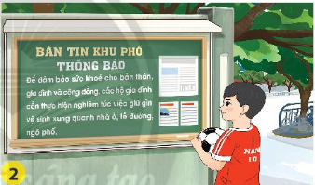
Hình 2: Buổi chiều, trên đường đi đá bóng, bạn Nam đọc được bản tin của khu phố với nội dung kêu gọi mọi người dân cùng thực hiện những việc làm để giữ vệ sinh nhà ở.

Slide 6
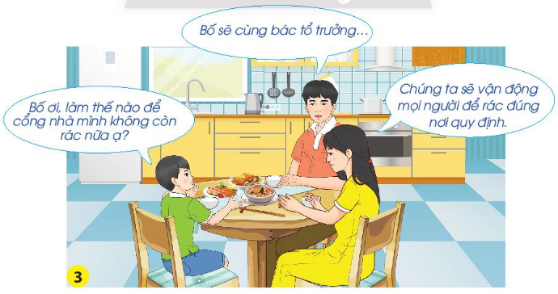
Hình 3: Buổi tối, trong lúc ngồi ăn, bạn Nam đề xuất với bố mẹ làm thế nào để cổng nhà mình không còn rác nữa.

Slide 7
Gia đình Nam sẽ làm gì để giữ vệ sinh xung quanh nhà?
Gia đình Nam sẽ vận động mọi người để rác đúng nơi quy định để giữ vệ sinh xung quanh nhà.

Slide 8
KẾT LUẬN
Giữ gìn xung quanh nhà ở sạch sẽ thì ruồi, muỗi, chuột, gián,....không còn nơi để trú ẩn, góp phần tạo bầu không khí trong lành giúp em và gia đình có sức khỏe tốt, phòng tránh được nhiều bệnh tật.

Slide 9
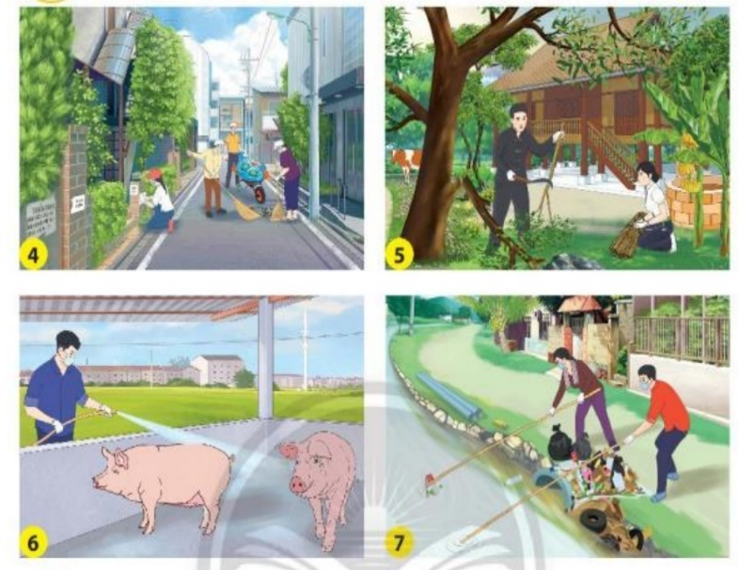
2. Việc giữ vệ sinh xung quanh nhà
HS quan sát Hình 4, 5, 6, 7 SGK tr.21, thảo luận cặp đôi và trả lời câu hỏi:
Mọi người trong các hình đang làm gì?
Nêu ích lợi của những việc làm đó.

Slide 10
⇨ Mọi người trong hình đang vệ sinh đường phố, vườn cây, chuồng trại, ao hồ xung quanh nhà ở của mình.

Slide 11
Ích lợi của những việc làm đó:
- Giữ cho khu vực xung quanh nhà ở luôn sạch sẽ, thoáng mát.
- Ngăn chặn các mầm bệnh gây hại cho sức khỏe của con người như sốt xuất huyết và các bệnh về đường hô hấp,...

Slide 12
3. Tìm hiểu được thực trạng vệ sinh nơi em ở
HS điền phiếu điều tra tìm hiểu thực trạng vệ sinh xung quanh nơi em sống:
Khu vực quan sát | Thực trạng vệ sinh | Đề xuất giải pháp
Sân trước nhà | Có nhiều lá rụng | Quét dọn sạch sẽ
? | ? | ?

Slide 13
Ví dụ:
Khu vực quan sát | Thực trạng vệ sinh | Đề xuất giải pháp
Vườn cây sau nhà | Nhiều cành cây rụng | Thu gom gọn gàng và cắt tỉa cây cảnh
Cống rãnh trước nhà | Nhiều vỏ trái cây, cọng rau thừa | Đề nghị lắp đặt lưới ngăn rác thải
Chuồng vật nuôi | Tồn động phế thải từ vật nuôi, thức ăn thừa | Tắm rửa cho vật nuôi và vệ sinh sạch sẽ.

Slide 14
4. Thực hành
Em cùng bố mẹ, người thân thực hiện làm vệ sinh các khu vực xung quanh nơi em ở.
HS thực hiện tại nhà.

Slide 15
Thứ Bảy ngày 8 tháng 10 năm 2022
Tự nhiên và xã hội
Giữ vệ sinh xung quanh nhà
BÀI HỌC
Mỗi gia đình cần bỏ rác đúng nơi quy định; giữ sạch sân vườn, khu vệ sinh và chuồng trại chăn nuôi;… để phòng tránh bệnh tật và bảo vệ sức khỏe.

Slide 16
Hoat động nối tiếp sau bài học
- Em về nhà tìm hiểu thực trạng vệ sinh xung quanh nơi ở và cùng bố mẹ, người thân thực hiện làm vệ sinh các khu vực xung quanh nơi em ở.
- Đọc và chuẩn bị nội dung bài cho tiết 2.

